Slide 2
A Atuação da Finep em Energia e Tecnologias Limpas DENE

Slide 3
Agenda
FINEP
Departamento de Energia e Tecnologias Limpas – DENE
Programas Setoriais – Inova Energia

Slide 4
A Finep
A Finep é uma empresa pública vinculada ao MCTI (Ministério da Ciência, Tecnologia e Inovação) criada em 24 de julho de 1967.
Seu objetivo é atuar em toda a cadeia da inovação, com foco em ações estratégicas, estruturantes e de impacto para o desenvolvimento sustentável do Brasil.

Slide 5
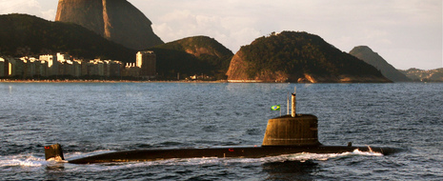
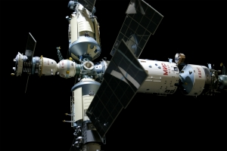
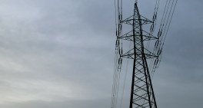
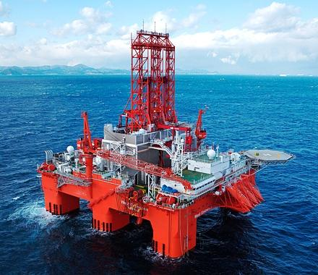
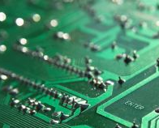
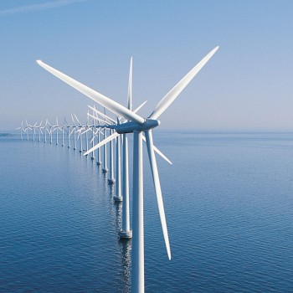
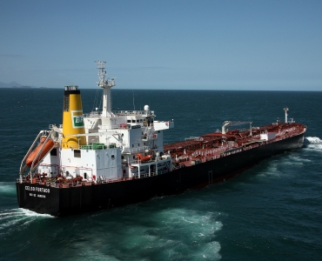
Áreas prioritárias para apoio da FINEP
Defesa e Aeroespacial
Tecnologia da Informação e Comunicação
Energia Renovável
Óleo, Gás e Naval
Saúde
Desenvolvimento Social e Tecnologias Assistivas

Slide 6
Números da FINEP (Liberações)
Média Valor Total Desembolsado 2011 – 2013
R$ 4.065 milhões
382%
Média Valor Total Desembolsado 2001 – 2003
R$ 1.064 milhões

Slide 7
Modalidades de Financiamento
O apoio da FINEP abrange todo o ciclo de C,T&I, da pesquisa básica até o desenvolvimento de produtos, serviços e processos nas empresas.
Sua atuação se dá por meio de diversos instrumentos:
Financiamentos reembolsáveis para empresas
Subvenção econômica para empresas
Financiamentos não-reembolsáveis para ICTs
Investimento direto
Investimento em empresas inovadoras via aquisição de participação societária: apoio à capitalização e desenvolvimento (em implantação)
Investimento em fundos

Slide 8
Financiamento Reembolsável
Cadastro da Empresa
Cadastro do Projeto
Indicadores compostos para análise
Rating de Crédito
Rating da Trajetória de Inovação da Empresa
Rating do Projeto e da Tecnologia
Fase 1: Análise
Até 30 dias
Limite de crédito e condições de financiamento
Fase 2: Contratação

Slide 9
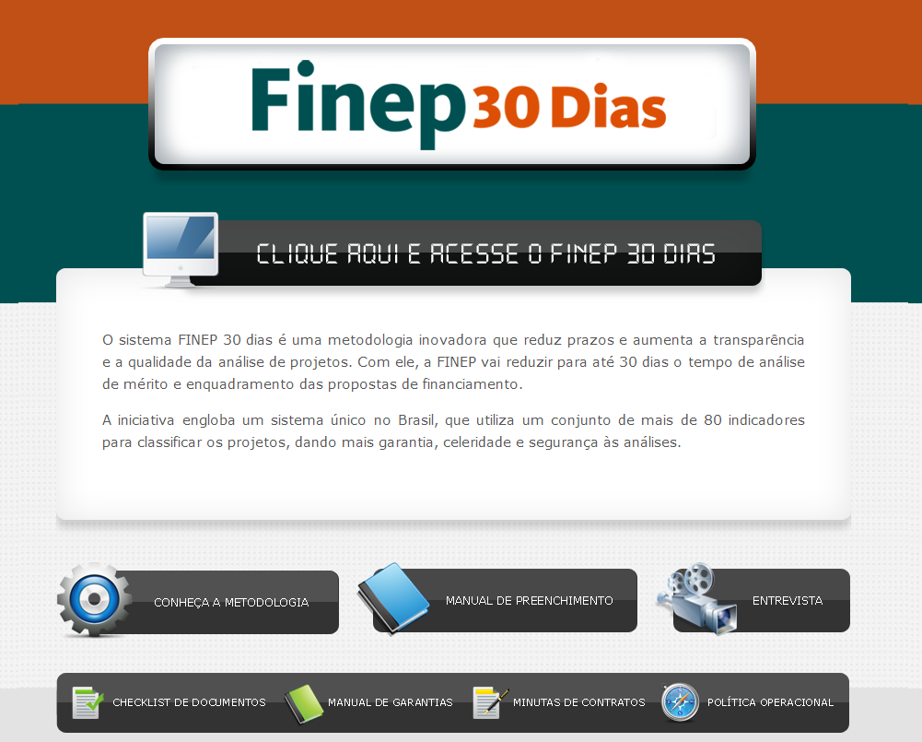
Financiamento Reembolsável

Slide 10
Condições:
Taxas de 4% a 7% a.a.
Carência de até 36 meses
Prazo Total (Amortização + Carência) - até 120 meses
Participação da FINEP de até 90% do valor do projeto
O que pode ser financiado:
Obras Civis/Instalações, Equipamentos (Nacionais ou Importados), Softwares (Nacionais ou Importados), Matérias Primas, Equipe Própria, Treinamentos, Serviços de Consultoria, Serviços de Terceiros, Viagens/Diárias, Outros.

Slide 11
Inovação Pioneira
Inovação e Competitividade
Inovação em Tecnologias Críticas
Inovação Contínua
Pré-Investimento
Investimento direto
Linhas de Ação:
Apoio a todo ciclo de desenvolvimento tecnológico, desde a pesquisa básica ao desenvolvimento de mercados para produtos, processos e serviços inovadores.
Projetos de desenvolvimento e/ou aperfeiçoamento de produtos processos e serviços, aquisição e/ou absorção de tecnologias.
Desenvolvimento de tecnologias que visam atender às necessidades econômicas e
sociais futuras do país.
Implementação de atividades de P&D e/ou programas
de investimento contínuo em pesquisa e desenvolvimento tecnológico.
Apoio a projetos que incluem estudos de viabilidade técnica e econômica, estudos geológicos, projetos básico, de detalhamento e executivo
Investimento em empresas inovadoras via aquisição de participação societária: apoio à capitalização e desenvolvimento

Slide 12
Financiamento Reembolsável
Garantias
É obrigatória a apresentação de garantias em montante compatível com o financiamento solicitado.
São garantias válidas as que podem ser usadas de forma cumulativa ou não.
Cartas de fiança bancária;
Hipotecas;
Penhores;
Alienação fiduciária de bens móveis e imóveis (incluindo evolutiva);
Recebíveis de longo prazo;
Aval corporativo.
www.finep.gov.br/30dias

Slide 13
Agenda
FINEP
Departamento de Energia e Tecnologias Limpas – DENE
Programas Setoriais – Inova Energia

Slide 14
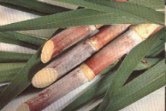
Departamento de Energia e Tecnologias Limpas - DENE
Missão: Apoiar tecnologias sustentáveis, com alto potencial de desenvolvimento no Brasil
ENERGIA
-Smart Grid
-Energia Eólica
-Energia Solar
-Eficiência Energética
-Bens de capital p/ setor elétrico
BIOPRODUTOS
-Etanol – Agrícola
-Bioprodutos – Biologia Sintética*
-Biodiesel / Microalgas
-Biogás
TECNOLOGIAS LIMPAS
-Resíduos
-Águas e Efluentes
-Manufatura Reversa
- Biogás
DENE
Inova Sustentabilidade
Inova Energia
PAISS

Slide 15
Energia - Tecnologias
Evolução
Desenvolvimento de tecnologias de fabricação de células solares
Fibras micro-estruturadas para sensoriamento óptico de parâmetros elétricos
Células solares eficientes em lâminas de silício
Desenvolvimento de tecnologias para células orgânicas
Equipamentos elétricos (turbinas, geradores, motores, transformadores, etc)
Desenvolvimento de acionamento elétrico para veículos elétricos e híbridos;
2009
2010
2011

Slide 16
Energia - Tecnologias
Evolução
Geração de energia solar distribuída conectada à rede;
Planta piloto de geração heliotérmica na região semiárido do Brasil;
Equipamentos para automação de redes;
Infraestrutura de pesquisa para pás eólicas;
Equipamentos para Smart Grids
Planta piloto de geração heliotérmica na região semiárido do Brasil;
Pilotos de energia maremotriz;
Transmissão em Ultra-Alta Tensão;
Geração de Piloto de Energia Solar Fotovoltaica;
Pilotos de Smart Grid em escala;
Transmissão em Ultra-Alta Tensão;
Geração de Piloto de Energia Solar Fotovoltaica;
2012
2013
2014

Slide 17
Empresas – Smart Grid

Slide 18
Energia Elétrica – Dados
Até Maio/2014
Criação DENE
Em Contratação
Previsto Inova Energia (Não-Reembolsável)
+ 40 milhões em 2014
+ 100 milhões no próximo biênio (2015/2016)

Slide 19
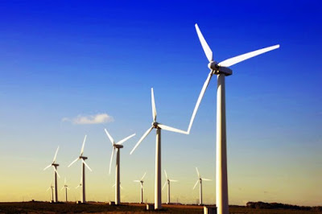
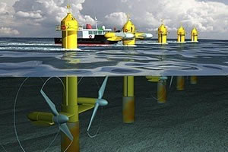
Linha de Ação Inovação Pioneira
Novas tecnologias de geração de energia renovável, incluindo energia de marés e geotérmicas;
Desenvolvimento de novas tecnologias para baterias e capacitores;
Desenvolvimento de componentes para aerogeradores que atualmente são importados;
Desenvolvimento de aerogeradores de potência superior a 3MW, bem como geradores para geração distribuída;
Implantação de 1 parque solar fotovoltaico, de até 30MW;

Slide 20
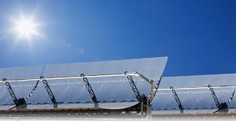
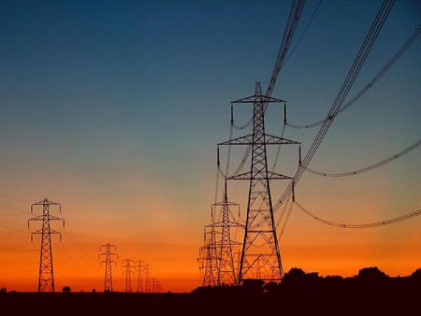
Linha de Ação Inovação Pioneira
Implantação de 1 parque heliotérmico, de até 30MW;
Implantação de 1 modelo de negócios de geração distribuída, de até 30MW;
Desenvolvimento de cadeia produtiva para energia solar;
Desenvolvimento de equipamentos ainda não produzidos no Brasil para redes elétricas inteligentes (medidores inteligentes, transformadores inteligentes, sensores, sistema de comunicação, etc)

Slide 21
Empresas – Minas Gerais
Principais empresas sediadas em Minas na área de Energia:
Outras empresas sediadas em Minas e já apoiadas pela FINEP com projetos de outros setores:

Slide 22
Agenda
FINEP
Departamento de Energia e Tecnologias Limpas – DENE
Programas Setoriais – Inova Energia

Slide 23
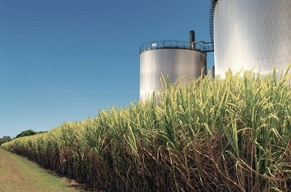
O Inova Energia é parte do Plano Inova Empresa
Focos: inovação, produtividade e competitividade brasileira
Objetivos:
Ampliar investimento e apoio a projetos de risco tecnológico
Fortalecer relações entre empresas, ICTs e setor público
Cadeia Agropecuária
Petróleo e Gás
Energia
TICs
Complexo da Saúde
Complexo Aeroespacial e Defesa
PAISS
TI Maior

Slide 24
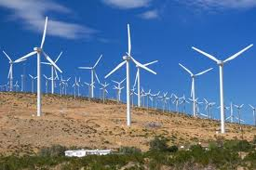
Inova Energia – Linhas Temáticas
Linhas Temáticas
Veículos Híbridos e Eficiência Energética Veicular
Redes Elétricas Inteligentes (Smart Grid) e Transmissão em Ultra-Alta Tensão UAT
Geração de Energia por meio de fontes alternativas

Slide 25
Inova Energia - Objetivos
Estabelecer parcerias em projetos de inovação em energia
Utilizar um canal unificado para acessar os melhores instrumentos financeiros disponíveis para inovação, incluindo os instrumentos não reembolsáveis da Finep e BNDES
Desenvolver projetos de maior risco tecnológico/mercado
Proporcionar visibilidade aos projetos, em nível nacional
Disponibilizar recursos obrigatórios em P&D da Aneel, em parceria com projetos promissores
200 milhões de recursos Não-Reembolsáveis;
Total de recursos: 3 bilhões

Slide 26
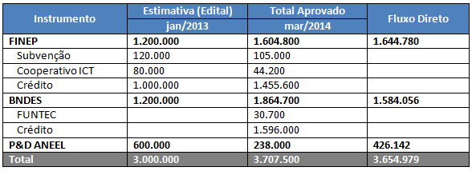
Energia – Inova Energia
Resultados do Inova Energia (lançado em Jan/13)
Ampla participação do setor
166 empresas líderes
144 empresas parceiras
118 Planos de Negócio aprovados
Cooperação
63 ICTs envolvidas
Novas plantas demonstrativas/industriais
Início de produção em escala comercial
em 2014
Aquisição de empresas de base
tecnológica no exterior
R$ mil

Slide 27
Linha 1 – Redes Elétricas inteligentes e Transmissão em Ultra-Alta Tensão
R$ mil
Valores - Linha Temática 1
Subvenção Econômica | BNDES FUNTEC | Cooperativo ICT/ Empresa | P&D ANEEL | Crédito FINEP* | Crédito BNDES*
69.983 (13) | - | 34.912 (6) | 73.826 (12) | 532.702 (23) | 535.002 (22)
Total |  |  | 1.246.425 (37)
* Crédito está com valor integral demandado, percentual de contrapartida será determinado pela análise de cada projeto
Principais projetos:
Equipamentos e softwares para Smart Grid
Medidores de energia atendendo demandas já regulamentadas pela ANEEL e outros testando diversas funcionalidades e tecnologias, em especial de telecomunicações;
Sistema de automação da distribuição com uso de sensores e algoritmos de decisão;
Central inteligente com integração e gerenciamento de equipamentos e sensores;
Série de relés para Smart Grid;
Concentrador inteligente e display residencial com funções de roteador para acesso a internet;

Slide 28
Inova Energia
Empresas sediadas em Minas Gerais:

Slide 29
ICT´s mineiras apoiadas pela FINEP

Slide 30
Obrigado! Sergio Telles smtelles@finep.gov.br
SAC: 21 2555-0555 | sac@finep.gov.br
Ouvidoria: 21 2557-2414 | ouvidoria@finep.gov.br

